Slide 1
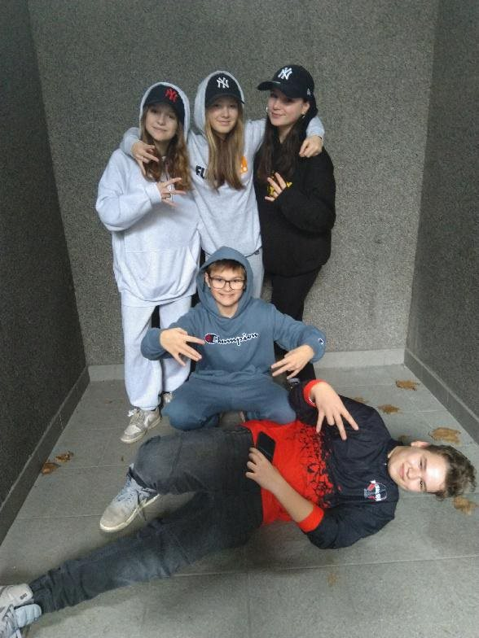
19.2.2024 Nízkoprahový klub Díra
2023

Slide 2
Zhodnocení roku 2023
Rozvoj spolupráce se ZŠ a dalšími návaznými službami ve Svitavách (exkurze pro školy v prostorách NK Díra, osvěta po školách, letáčky,...)
Vybavení klubu (kancelář)
Rozvoj vzájemné tolerance mezi českými a romskými klienty
Zrealizované dva letní příměstské tábory
Personální stabilita
Inovace metodiky systému e-Quip
Plánování strategie Bonanzy

Slide 3
Akce roku 2023
Celostátní akce "Ukliďme Česko"
Týden nízkoprahových klubů
Den otevřených dveří
Festival volnočasových aktivit
Veletrh sociálních služeb
Den dětí
Mikulášská nadílka
Letní příměstské tábory

Slide 4
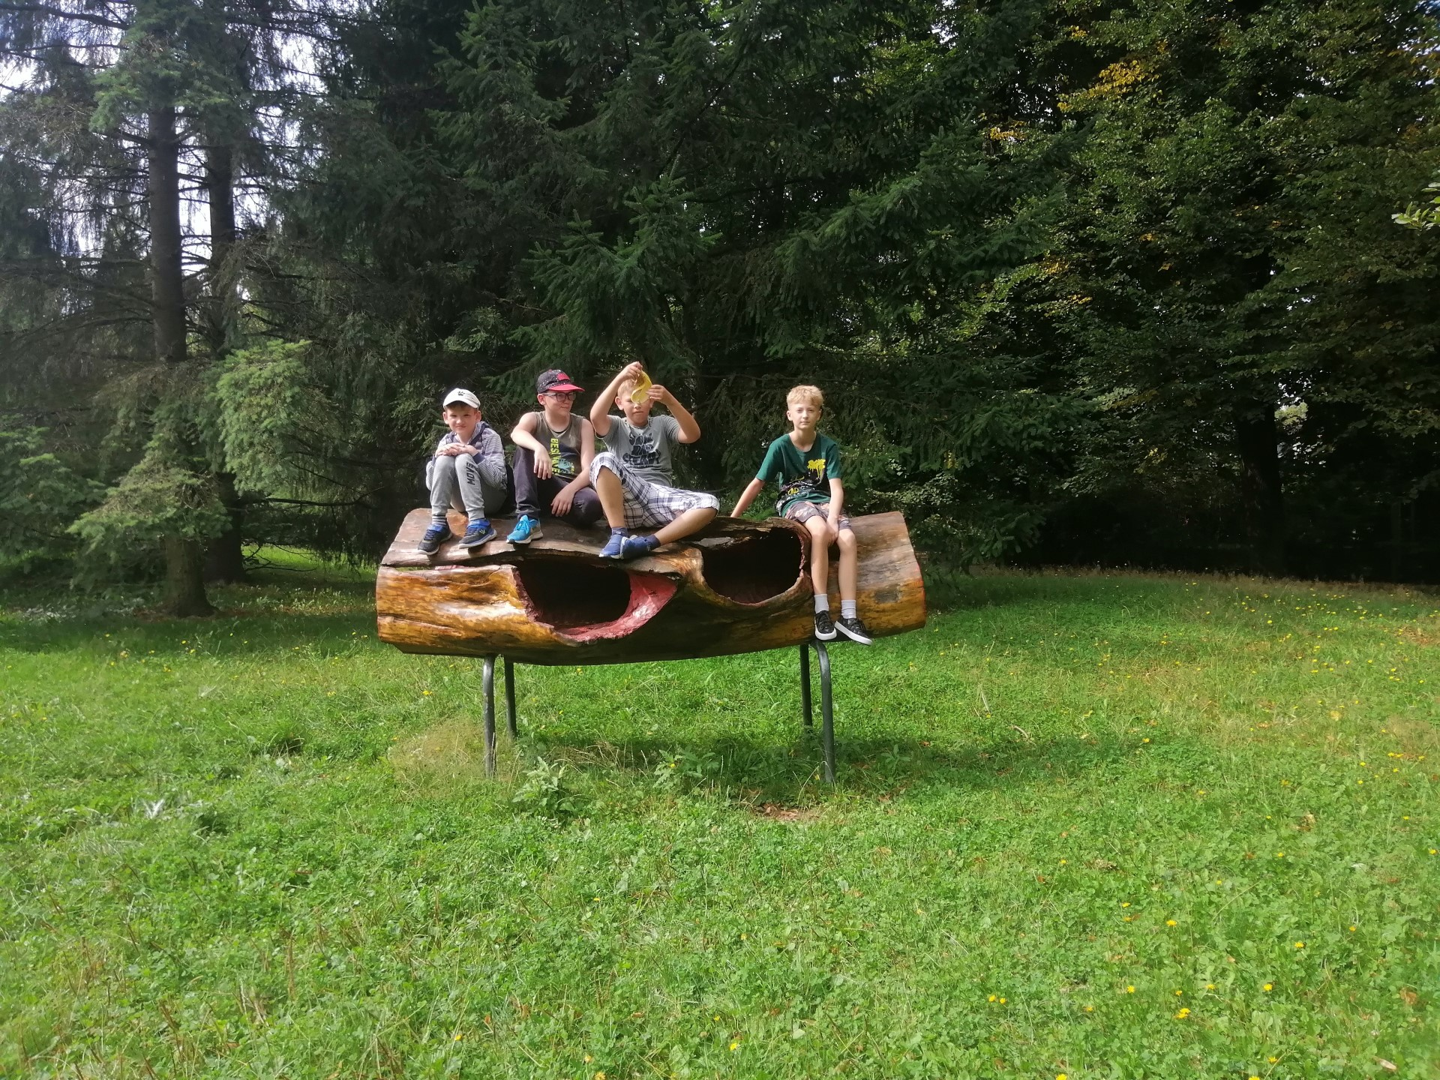
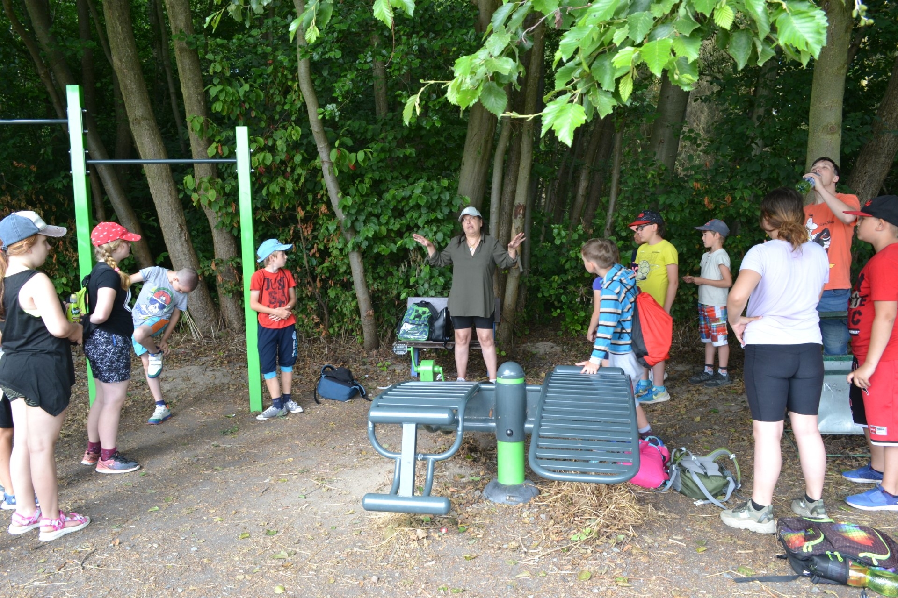
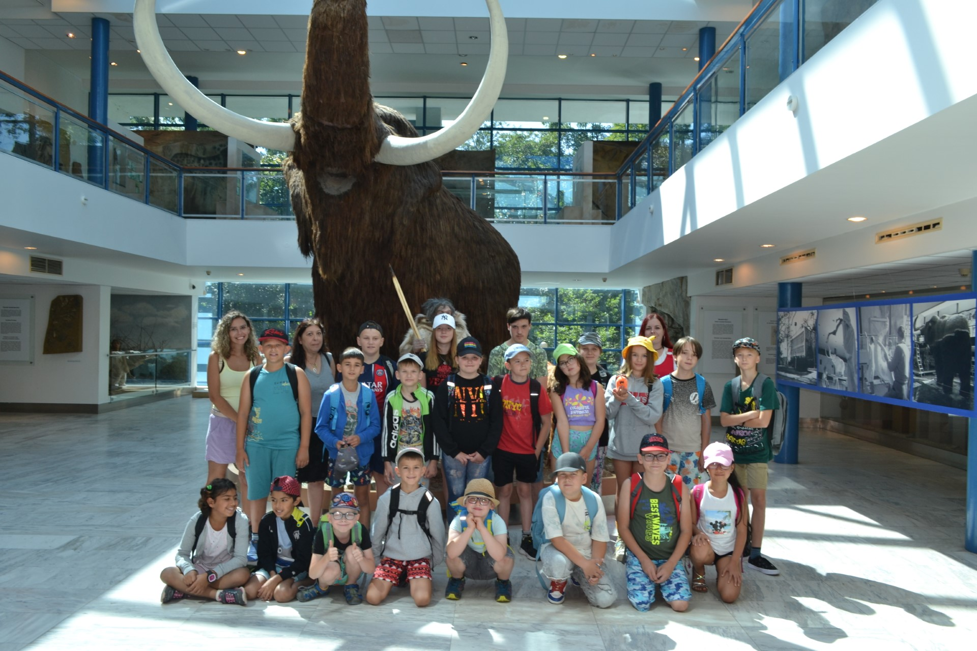
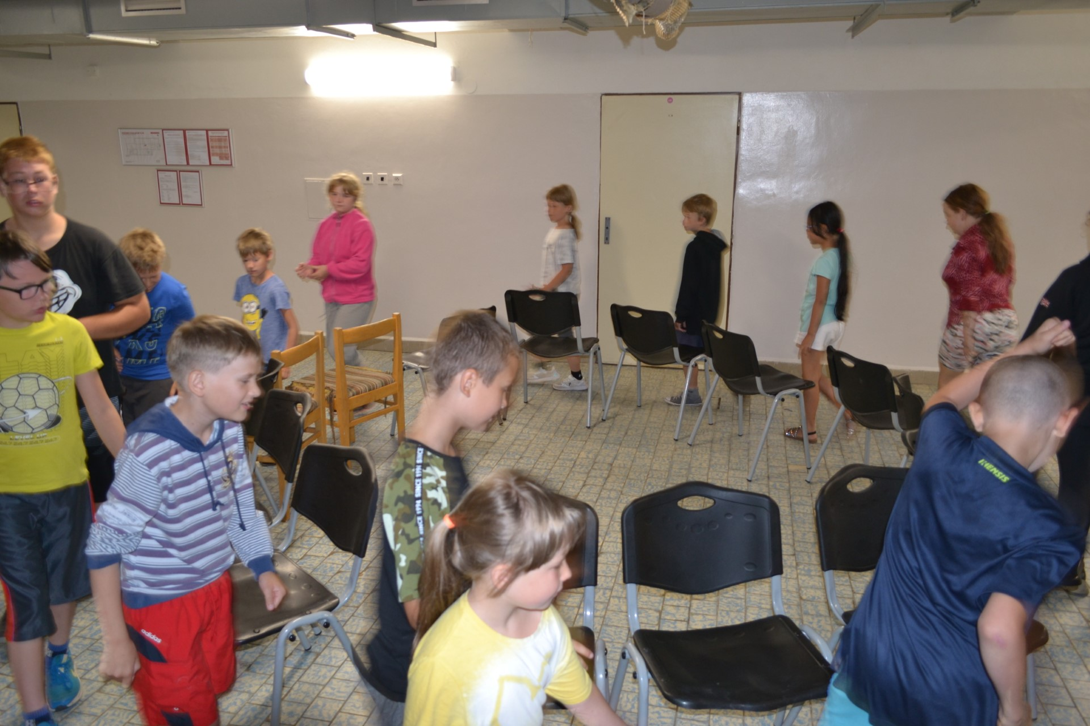
Letní příměstské tábory

Slide 5
Silné stránky NK Díra
Nabízíme různé programy a aktivity, které pomáhají rozvíjet dovednosti, vzdělání a osobní růst. (taneční schůzky)
Bezpečné prostředí, kde se klienti cítí podporováni a respektování.
Prevence sociálního vyloučení
Mapování potřeb klienta
Hledání inovativních způsobů, jak řešit aktuální potřeby klientů
Individuální a skupinový přístup
Navázání spolupráce se školami a návaznými organizacemi (ALFA, OSPOD,…)
Naplnění kapacity návštěvnosti klientů v klubu
Psaní článků do regionálních novin, propagace na webových stránkách Bonanzy a sociální sítí

Slide 6
Slabé stránky NK Díra
Nevědomí široké veřejnosti o působení NK Díra a poskytování jejich sociálních služeb
Nedostatečné vytápění klubu

Slide 7
Vize NK Díra pro rok 2024
Vytváření bezpečného a podpůrného prostředí
Spolupráce s dalšími navazujícími službami
Pokračovat ve spolupráci a realizaci tanečních zkoušek
Udržitelnost stávajících prostor
Udržitelnost kapacity návštěvnosti klientů
Účast a možnost prezentace na různých akcích
Realizace letních příměstských táborů
Pokračovat v osvětách na ZŠ
Zachování stálého pracovního týmu
Účast na akcích (Ukliďme Česko, festival volnočasových aktivit, Den dětí, Taneční soutěže a vystoupení, Den otevřených dveří, Týden nízkoprahových klubů, …)

Slide 8
Závěrečné shrnutí
Naplnění kapacit návštěvností klientů
Inovace a vybavení prostor klubu (kecárna)
Spolupráce se ZŠ a navazujícími službami
Efektivita přímé práce s klientem
Vzájemná tolerance klientů v klubu

Slide 9
Děkujeme za pozornost

